Slide 1
Chapitre 4 Modèle Logique de Données (MLD)

Slide 2
Quel formalisme ?
MLD étape intermédiaire pour passer du modèle MCD, modèle sémantique, vers une représentation physique des données (fichiers, SGBD hiérarchique, SGBD réseau, SGBD relationnel)
Remarque. On se limite au seul MLD relationnel, qui prépare le passage aux SGBD relationnels.

Slide 3


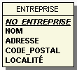
Transformation du MCD au MLD
Règle 1
Transformation des entités
Toute entité est transformée en table. Les propriétés de l'entité deviennent les attributs de la table. L'identifiant de l'entité devient la clé primaire de la table.
Ex:
Lettres majuscules
Entité "Entreprise"
Table "Entreprise"

Slide 4
Transformation du MCD au MLD
Règle 2
Transformation des relations binaires du type (x,n) – (x,1)
x peut prendre les valeurs 0 ou 1
Afin de représenter la relation, on duplique la clé primaire de la table basée sur l'entité à cardinalité (x,n) dans la table basée sur l'entité à cardinalité (x,1).
Cet attribut est appelé clé étrangère.
Les deux tables sont liées par une flèche nommée selon la relation, qui pointe de la table à clé étrangère vers la table qui contient la clé primaire correspondante.

Slide 5
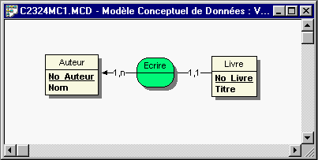
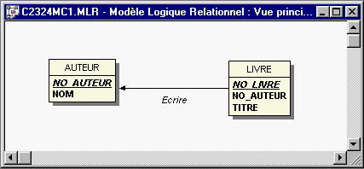
Règles de transformation du MCD au MLD
Transformation des relations binaires du type (x,n) – (x,1)
Ex:
L'attribut No_Auteur qui est clé primaire de la table Auteur, devient clé étrangère dans la table Livre.

Slide 6
Transformation du MCD au MLD
Règle 3
Transformation des relations binaires du type (x,1) – (x,1)
Nous devons distinguer plusieurs cas. Sachant qu'une relation binaire du type (1,1)-(1,1) ne doit pas exister il nous reste les 2 cas suivants:
Relation binaire (0,1)-(1,1)
Relation binaire (0,1)-(0,1)

Slide 7
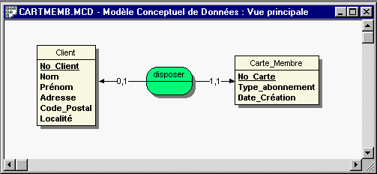
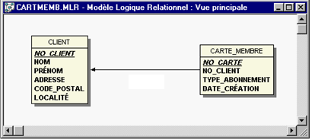
Transformation du MCD au MLD
Règle 3-a
Relation binaire (0,1)-(1,1)
On duplique la clé de la table basée sur l'entité à cardinalité (0,1) dans la table basée sur l'entité à cardinalité (1,1).
Ex:
Le No_Client, qui est clé primaire de la table Client, devient clé étrangère dans la table Carte_Membre

Slide 8
Transformation du MCD au MLD
Règle 3-b
Relation binaire (0,1)-(0,1)
On duplique la clé d'une des tables dans l'autre. Lorsque la relation contient elle-même des propriétés, celles-ci deviennent également attributs de la table dans laquelle a été ajoutée la clé étrangère.

Slide 9
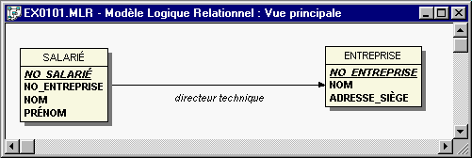
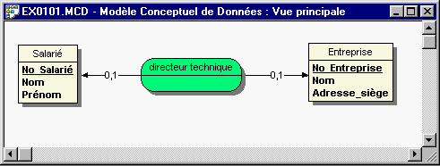
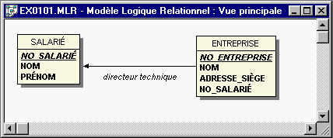
Transformation du MCD au MLD
Règle 3-b
Relation binaire (0,1)-(0,1)
Ex:
ou
Soit on migre la clé primaire de la table Entreprise dans la table Salarié, soit on fait l'inverse

Slide 10
Transformation du MCD au MLD
Règle 4
Transformation des relations binaires du type (x,n) – (x,n)
On crée une table supplémentaire ayant comme clé primaire une clé composée des clés primaires des 2 tables. Lorsque la relation contient elle-même des propriétés, celles-ci deviennent attributs de la table supplémentaire. Une propriété de la relation qui est soulignée devra appartenir à la clé primaire composée de la table supplémentaire.

Slide 11
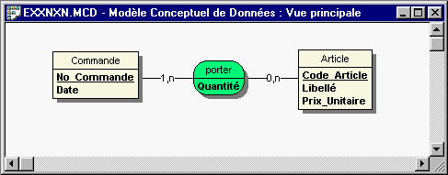
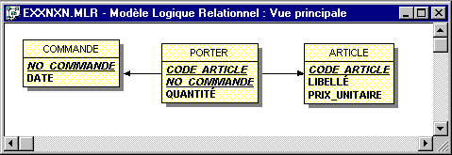
Transformation du MCD au MLD
Règle 4
Transformation des relations binaires du type (x,n) – (x,n)
Ex:
On crée une table Porter, qui contient comme clé primaire une clé composée de No-Commande et Code_Article. Elle contient également la propriété Quantité issue de la relation Porter

Slide 12
Exemple 1
Transformation des relations ternaires
On crée une table supplémentaire ayant comme clé primaire une clé composée des clés primaires de toutes les tables reliées. Cette règle s'applique de façon indépendante des différentes cardinalités. Lorsque la relation contient elle-même des propriétés, celles-ci deviennent attributs de la table supplémentaire. Une propriété de la relation qui est soulignée devra appartenir à la clé primaire composée de la table supplémentaire.

Slide 13
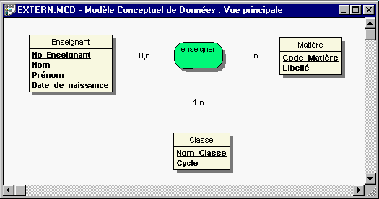
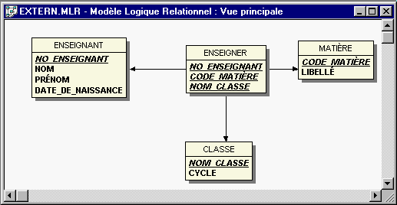
Exemple 1
Transformation des relations ternaires
Ex:
La table Enseigner contient une clé composée de No_Enseignant, Code_Matière et Nom_Classe.

Slide 14
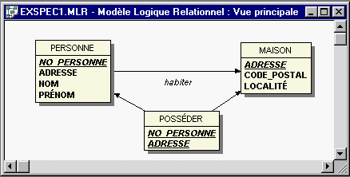
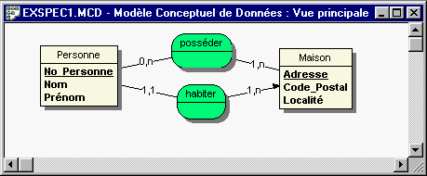
Exemple 2
Transformation de plusieurs relations entre 2 entités
Les règles générales s’appliquent
Ex:

Slide 15
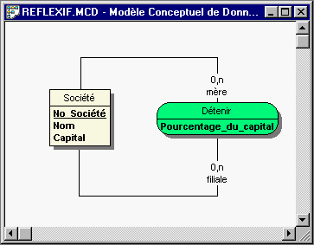
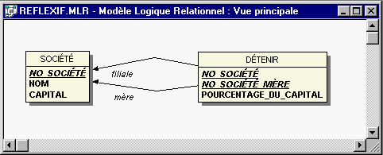
Exemple 3-a
Transformation des relations réflexives
Ex 1:
Nous appliquons les règles générales avec la seule différence que la relation est 2 fois reliée à la même entité

Slide 16
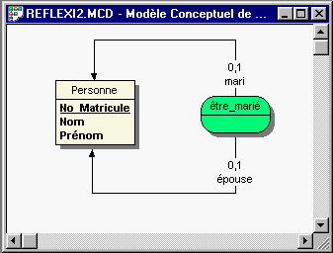
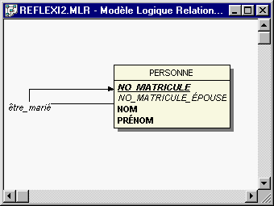
Exemple 3-b
Transformation des relations réflexives
Ex 1:
Nous appliquons les règles générales avec la seule différence que la relation est 2 fois reliée à la même entité

Slide 17
Passage du MLD au MPD
Définition
Le modèle physique des données (MPD) est la traduction du modèle logique des données (MLD) dans une structure de données spécifique au système de gestion de bases de données (SGBD) utilisé.

Slide 18
Modèle Physique de Données (MPD)

Slide 19
Méthode de modélisation des données
En Résumé
Analyse
MCD
MLD
MPD
Notes:
Voici donc les 4 étapes nécessaires pour traduire un système d'information naturel en une base de données:

Slide 20
Passage du MLD au MPD
Le passage MLD à MPD se fait par les étapes suivantes:
Implémentation physique de chaque table du MLD dans le SGBD utilisé.
En mode console (sql →oracle) ou on mode graphique (Access)
Pour chaque table, indiquer au SGBD quel(s) champ(s) constitue(nt) la clé primaire.
Pour chaque table, indiquer au SGBD la (les) clé(s) étrangère(s), et la (les) clé(s) primaire(s) correspondante(s).

Slide 21
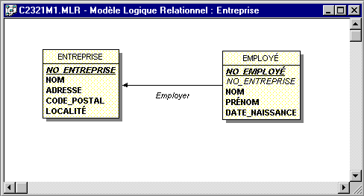
Passage du MLD au MPD
Ex 1:
Implémentation du modèle logique suivant

Slide 22
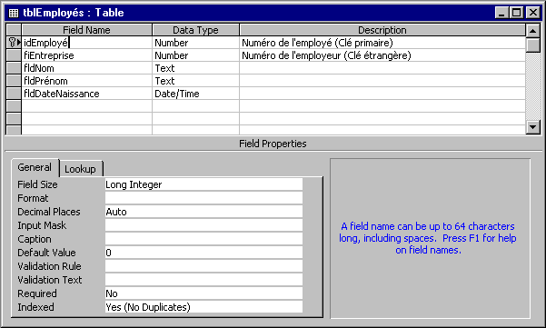
Passage du MLD au MPD
Utilisation d'une ou de plusieurs interfaces graphiques, qui nous aident dans la création des tables physiques, dans la définition des clés primaires et dans la définition des relations.
Ex:
Définition de la table des employés avec le champ idEmployé étant défini comme clé primaire.

Slide 23
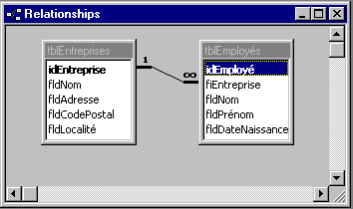
Passage du MLD au MPD
Définition de la relation entre les deux tables.
Remarquez que les noms des différents champs ont été modifiés lors de l'implémentation du modèle logique. Cette mesure dépend uniquement de la convention des noms utilisée et n'affecte pas du tout le fonctionnement correcte de la BD

Slide 24
Exercice : réalisation de MCD-MLD
Une banque désire posséder un SGBD pour suivre ses clients. Elle désire ainsi stocker les coordonnées de chaque client (nom, prénom adresse), et les comptes dont elle dispose ainsi que leur solde (sachant par ailleurs que certains compte ont plusieurs bénéficiaires). On stockera également les opérations relatives à ces comptes (retrait et dépôt, avec leur date et le montant).

Slide 25
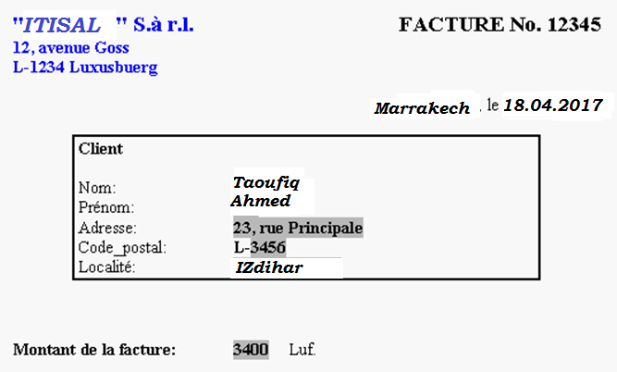
Exemple société ‘’ITISAL’’

Slide 26
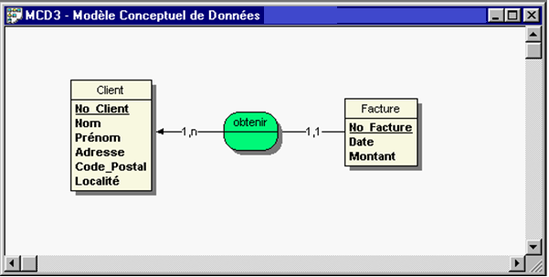
Exemple société ‘’ITISAL’’
Remarque:
Bien que le numéro du client n'apparaisse pas en tant que tel sur la facture, il est préférable d'ajouter cette propriété artificielle à l'entité Client, et de la définir comme identifiant de cette entité. Cela nous empêche de devoir définir un identifiant composé de trop de propriétés.

Slide 27
Exercice
1:n
1:n
0:n
bénéficie
Comptes
Code
Solde
Clients
NoClient
Nom
Prénom
Adresse
Concerne
Opérations
Id_op
Type
Date
montant
1:1

Slide 28
FIN

